Slide 1
Ресурсы сохранения профессионального и
личностного благополучия
учителя.
Профилактика эмоционального выгорания.
Ассоциация педагогов-психологов школ города Усть-Каменогорска

Slide 3
ЭМОЦИОНАЛЬНОЕ ВЫГОРАНИЕ - это синдром, развивающийся на фоне хронического стресса и ведущий к истощению эмоционально-энергетических и личностных ресурсов работающего человека.

Slide 4
Симптомы эмоционального выгорания
Психофизические симптомы
Усталость;
чувство истощения;
восприимчивость к изменениям показателей внешней среды;
частые головные боли;
расстройства желудочно-кишечного тракта;
избыток или недостаток веса;
нарушения сердечно-сосудистой системы;
расстройства половой функции;
одышка;
бессонница.

Slide 5
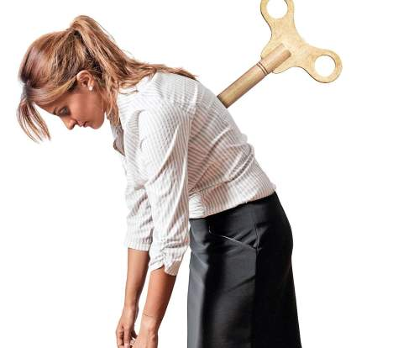
Социально-психологические симптомы
Скука;
обида на действительные или вымышленные действия коллег, учеников и администрации;
чувство вины;
гнев и раздражительность;
разочарование в своей профессии;
неуверенность в себе;
подозрительность;
неспособность принимать решения;
чувство одиночества;
депрессия;
повышенное чувство ответственности за учеников;
расстройства внимания и мышления;
негативная установка на жизненные перспективы.

Slide 6
Поведенческие симптомы
Ощущение, что работа становится все тяжелее и тяжелее, а выполнять её - всё труднее и труднее;
работа берётся на дом (но не выполняется);
увеличивается количество ошибок, суетливость;
снижается интенсивность взаимодействия с коллегами;
злоупотребление веществами (успокаивающими или стимулирующими).
конфликты;
отсутствие энтузиазма.

Slide 7
ПРОФИЛАКТИКА ЭМОЦИОНАЛЬНОГО ВЫГОРАНИЯ

Slide 8
Снижайте значимость событий:
следует помнить, что истинной причиной стресса являются
не люди,
не разочарования,
не ошибки, а то,
как вы к этому относитесь.

Slide 9
Здесь и сейчас
Хороший способ отключаться от потока мыслей – находиться здесь и сейчас. То есть быть сосредоточенной (-ым) на том, что в данный момент делаете. Если вы едите – сосредоточьтесь на вкусе и запахе еды, на своих ощущениях. Такая осознанная еда, кстати, - один из способов избавиться от переедания.
Если гуляете – сосредоточьтесь на том, что вы видите, слышите, какие запахи чувствуете. Если общаетесь – будьте полностью сосредоточены на собеседнике и разговоре с ним.
Можно сделать такое нахождение здесь и сейчас привычкой – где бы вы ни находились и что бы ни делали, полностью сосредотачивайтесь на этом .

Slide 10
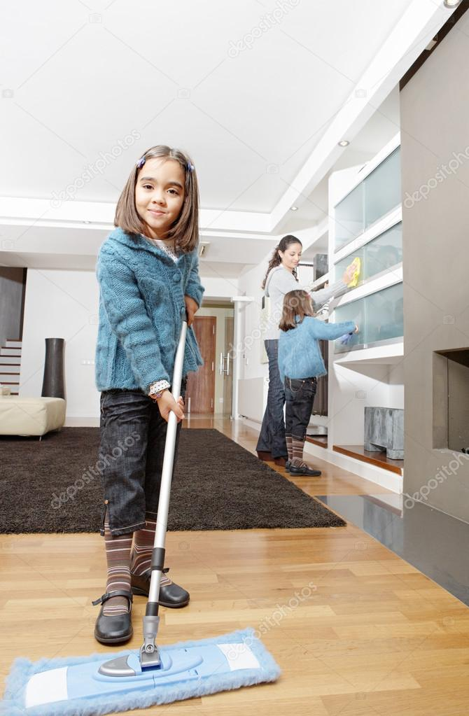
Займитесь делом
Как мы знаем, все наши эмоции живут в теле. Поэтому освободиться от эмоций поможет физическая активность:
Помыть посуду
Убрать в квартире
Разобрать шкаф
Покричать
Порвать бумагу на мелкие клочки
Побить боксерскую грушу или подушку
Любая деятельность, особенно физический труд – в стрессовой ситуации выполняет роль громоотвода.

Slide 11
«Я подумаю об этом позже»
Психолог Мартин Селигман советует использовать один простой и очень популярный способ, чтобы выбросить лишние мысли из головы.
Хлопните в ладоши и скажите «Стоп! Я подумаю об этом потом!». Также можно носить резинку на запястье и щелкать себя ей (или просто ущипнуть себя). Используйте подобные раздражители, чтобы остановить круговорот мыслей и отложить проблему на потом, на определенное время. Затем постарайтесь переключить свое внимание на какой-либо необычный предмет или занятие.

Slide 12
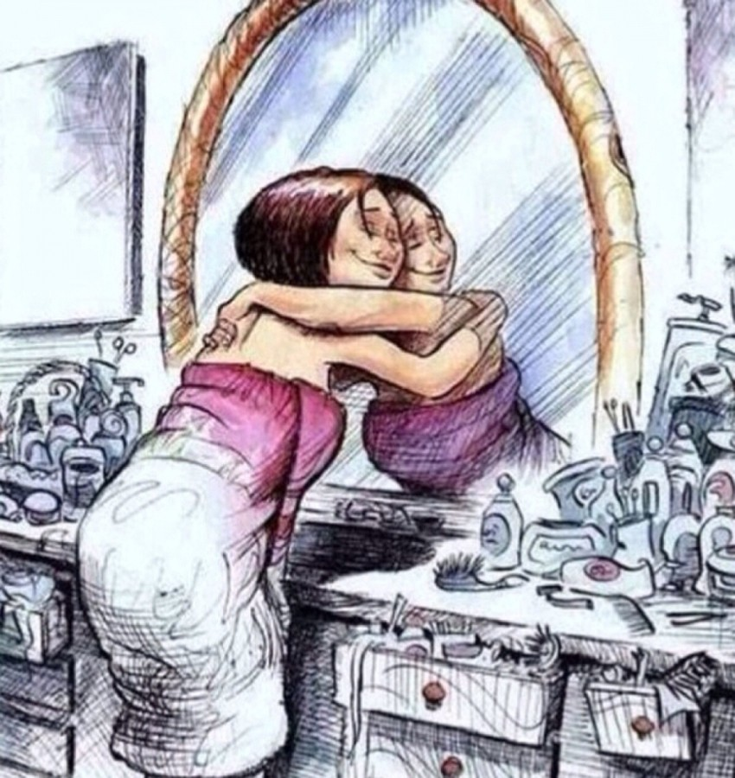
Упражнение «Похвалилки»
Инструкция: Гладя себя по затылку левой, а затем правой рукой, повторять: “Меня замечают, любят и высоко ценят”.
Поворачивая голову вправо-влево, повторять: “Все идет хорошо”.
Приподнимаясь на носочках, поднимая руки как можно выше, повторять: “В моей жизни случается только хорошее”.

Slide 13
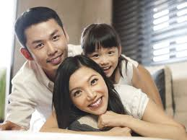
Упражнение «Улыбка»
Инструкция: Закройте глаза и посидите несколько минут, ни о чем не думая.
При этом на вашем лице обязательно должна быть улыбка.
Если вам удастся удержать ее 7-10 минут, вы сразу почувствуете, что успокоились, а ваше настроение улучшилось.
Во время улыбки мышцы лица создают импульсы, благотворно влияющие на нервную систему.
Даже если вы способны только на вымученную улыбку, вам от нее все равно станет легче.

Slide 14
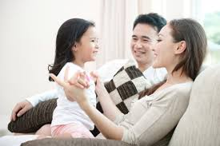
Упражнение «Уровень счастья»
Составьте список того, за что вы благодарны судьбе в настоящий момент.
Проследите, чтобы в него было включено все, что стоит благодарности: солнечный день, свое здоровье, здоровье родных, жилье, пища, красота, любовь, мир.

Slide 15
Упражнение «Вопросы самому себе»
Когда вы подозреваете, что преувеличиваете значение какой-то проблемы, задайте себе следующие вопросы: - Это действительно так важно? - Рискую ли я чем-нибудь очень важным для себя? - Будет ли это так важно для меня через две недели, через месяц? - Может ли что-то быть еще хуже? -Стоит ли из-за этого так сильно переживать?

Slide 16
Упражнение «Кольцо огня»
Представьте вокруг себя кольцо огня, в котором сгорает все негативное, что может быть на вас направлено. Вам внутри тепло и спокойно.

Slide 17
Упражнение «Рисунок»
Нарисуйте или напишите на листе бумаге то, что вызывает у вас сильные негативные эмоции. Это может быть какой-то случай из жизни. Выплесните на него все свои негативные чувства.
А теперь разорвите листок,
как можно мельче.
(Все собирается в
корзину для мусора –
избавляемся от негатива) .
.

Slide 18
Глубоко дышите
Этот совет прост, как всё гениальное. Глубокие вдохи и выдохи — быстрый способ снизить уровень стресса. Согласно исследованиям, правильное дыхание нормализует давление и расслабляет тело.
Важно при этом сосредоточиться на своем дыхании. Если продолжать в голове решать стрессовую задачу, этот способ окажется малоэффективным.

Slide 19
Общайтесь с друзьями
Когда вы общаетесь с близким другом, в вашем организме снижается выработка гормона стресса — кортизола, а разговор с любимым человеком может запустить так называемый «релаксационный отклик».
Главное, говорите
на любые темы,
кроме работы.

Slide 20
Больше смейтесь
Смех не только помогает развеяться и прочищает мозги, но и уменьшает стрессовую реакцию.
Он снижает давление и частоту пульса, улучшает циркуляцию крови, расслабляет мышцы и способствует выработке эндорфинов.
Смех не только помогает бороться со стрессом, но и усиливает творческие способности и продуктивность.

Slide 21
ПОЗИТИВНЫЙ ОРАКУЛ
Загадайте число от 1 до 5.
Соответственно выбранной цифре прочитайте далее информацию.
Она вам нужна для чего то…
Осмыслите для чего...

Slide 22
ПОЗИТИВНЫЙ ОРАКУЛ
Идеальное время никогда не наступает. Вы всегда либо слишком молоды, либо слишком стары, слишком заняты, устали, либо еще что-нибудь. Знайте! Идеальное время для вас –
СЕЙЧАС!
1

Slide 23
ПОЗИТИВНЫЙ ОРАКУЛ
2
Никакая вещь не дополнит Вас.
Это все внешние временные атрибуты. Осознайте то, что Вы уже самодостаточны!
Вы прекрасный человек и замечательный профессионал.

Slide 24
ПОЗИТИВНЫЙ ОРАКУЛ
3
Прекратите позволять другим управлять вами и прекратите управлять кем-то. Всегда помните, что чтобы ни случилось, эмоции ваши, и именно вы их переживаете, никто вам их не насаждал. Эмоции не приходят сами собой: вы либо их хотите переживать, либо нет. Вы решаете, реагировать вам на что -то или нет.

Slide 25
ПОЗИТИВНЫЙ ОРАКУЛ
4
Не перебирайте кусочки нафталинового прошлого.
Это – вам уже не принадлежит.
Живите вперёд, а не назад.
Будущего и прошлого нет.
Есть только настоящее, которое вы предаёте каждую секунду, если не используете его!

Slide 26
ПОЗИТИВНЫЙ ОРАКУЛ
5
Один из самых полезных жизненных навыков - это умение быстро забывать все плохое: не зацикливаться на неприятностях, не жить обидами, не упиваться раздражением, не таить злобу. Не стоит тащить разный хлам в свою душу.

